Slide 3
USE CODE – Y182S TO GET
MAXIMUM DISCOUNT

Slide 4
USE CODE – Y182
FOR MAXIMUM DISCOUNT

Slide 5
USE CODE – Y182
FOR MAXIMUM DISCOUNT

Slide 7
Exam Covered
SSC CGL, GD, CHSL , MTS, DELHI POLICE & Railway
नोट : यह करेंट अफेयर्स सभी राज्य के राज्यस्तरीय एवं PSC परीक्षाओं के लिए उपयोगी है ।

Slide 8
MOST IMPORTANT CURRENT AFFAIRS MCQs

Slide 9
Q1. निम्न में से किस डॉक्यूमेंट्री को ‘बेस्ट लॉन्ग डॉक्यूमेंट्री अवार्ड’ से सम्मानित किया गया है ?
What is the rank of the Ministry of Ports, Shipping and Waterways in the recently released Governance Quality Index ?
(a) लम्हे / Lamhe
(b) इन्तजार / Intzar
(c) गौरी / Gauri
(d) रैपिड लाइन / Rapid Line
c

Slide 11
अभी हाल ही में कविता लंकेश द्वारा निर्देशित डॉक्यूमेंट्री 'गौरी' को मॉन्ट्रियल 2023 के साउथ एशियन फिल्म फेस्टिवल में 'बेस्ट लॉन्ग डॉक्यूमेंट्री अवॉर्ड' मिला है ।
यह फिल्म पत्रकार और कार्यकर्ता गौरी लंकेश जिनकी 2017 में हत्या कर दी गई थी और भारत में वर्तमान राजनीतिक संकट के बारे में है ।
'गौरी’ को मिला बेस्ट लॉन्ग डॉक्यूमेंट्री अवॉर्ड पुरस्कार के प्रशस्ति पत्र में फिल्म को गौरी लंकेश की हत्या से जुड़ी घटनाओं की एक साहसी और समझौता न करने वाली जांच के रूप में वर्णित किया गया है, और कविता लंकेश के ऊर्जावान निर्देशन और कथन की भी प्रशंसा की गई है ।

Slide 12
Q2. ‘सुप्रीम कोर्ट ऑन कमर्शियल आर्बिट्रेशन’ नामक पुस्तक किसके द्वारा लिखी गयी है ?
Who has written the book 'Supreme Court on Commercial Arbitration' ?
(a) अखिलेश वर्मा / Akhilesh Verma
(b) ज्योति सावंत / Jyoti Sawant
(c) मनोज कुमार / Manoj Kumar
(d) प्रदीप शर्मा / Pradeep Sharma
c

Slide 13
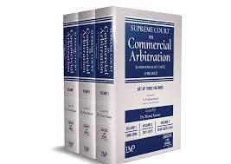

Slide 14
'सुप्रीम कोर्ट ऑन कमर्शियल आर्बिट्रेशन' नामक पुस्तक, डॉ. मनोज कुमार द्वारा लिखी गई है ।
इस पुस्तक के तहत वर्ष 1988 से 2022 तक के आर्बिट्रेशन एक्ट 1940 और 1996 के निर्णय संकलन शामिल हैं ।
यह पुस्तक 'हम्मुराबी एंड सोलोमन पार्टनर्स' के संस्थापक दिवस के रूप में रिलीज़ की गई ।

Slide 15
देश में उच्चतम न्यायालय द्वारा वाणिज्यिक आर्बिट्रेशन पर कई कानूनी प्रमुखताएं स्थापित की गई हैं जो कई सांख्यिकीय ढांचे को शामिल करती हैं।
कमर्शियल आर्बिट्रेशन पर मानदंडी सुप्रीम कोर्ट के सभी महत्वपूर्ण निर्णयों को एक ही स्थान पर रखने की आवश्यकता थी ताकि कानून कैसे विकसित हुआ है, इसकी बेहतर समझ हो सके।

Slide 16
Q3. 37 वें राष्ट्रीय खेलों में गतका मार्शल आर्ट को शामिल किया गया है । ये खेल किस राज्य में खेले जाएंगे ?
Gatka martial art has been included in the 37th National Games. In which state will these games be played ?
(a) उत्तर प्रदेश / Uttar Pradesh
(b) गोवा / Goa
(c) तेलंगाना / Telangana
(d) गुजरात / Gujarat
b

Slide 17
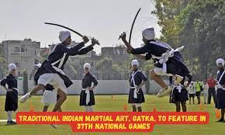

Slide 18
गतका नामक पारंपरिक खेल को आधिकारिक रूप से 37वें राष्ट्रीय खेल-2023 में शामिल किया गया है ।
ये खेल इसी वर्ष अक्टूबर में गोवा में होने वाले हैं ।
भारतीय ओलंपिक एसोसिएशन (IOA) सरकार के सहयोग से इस राष्ट्रीय खेल के दौरान कुल 43 खेल प्रतियोगिताओं का आयोजन करेगा ।
भारतीय राष्ट्रीय गतका संघ (एनजीएआई) के अध्यक्ष – हरजीत सिंह ग्रेवाल
आईओए अध्यक्ष – पीटी उषा

Slide 19
Q4. ड्यूरोफ्लेक्स ने निम्न में से किसे अपने ब्रांड एंबेसडर के रूप में नियुक्त किया है ?
Who among the following has been appointed by Duroflex as its brand ambassador ?
(a) नीरज चोपड़ा / Neeraj Chopra (b) विराट कोहली / Virat Kohli
(c) अमिताभ बच्चन / Amitabh Bachchan
(d) लवलीना बोर्गोहेन / Lovlina Borgohain
b

Slide 21
गद्दा और बेहतर नींद के लिए उत्पाद बनाने वाली कंपनी ड्यूरोफ्लेक्स प्राइवेट लिमिटेड ने क्रिकेटर विराट कोहली को अपना ब्रांड एंबेसडर बनाया है ।
कंपनी ने बेहतर स्वास्थ्य के लिए अच्छी नींद के महत्व को बढ़ावा देने के प्रचार के लिए विराट कोहली को अपने साथ जोड़ा है ।
इसके कैंपेन का नाम 'ग्रेट स्लीप ग्रेट हेल्थ’ है ।
2023 में, बॉलीवुड अभिनेता रणवीर सिंह 2022 के भारतीय बल्लेबाज विराट कोहली की जगह विज्ञापन के लिए सबसे मूल्यवान सेलिब्रिटी बन गए थे ।

Slide 22
Q5. निम्न में से किसे UPSC के नए चेयरमैन के रूप में नियुक्त किया गया है ?
Who among the following has been appointed as the new chairman of UPSC ?
(a) मनोज सोनी / Manoj Soni
(b) राकेश भट्ट / Rakesh Bhatt
(c) महेंद्र राणा / Mahendra Rana
(d) प्रवीण सूद / Praveen Sood
a

Slide 23
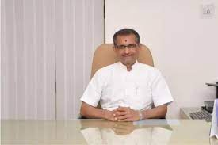

Slide 24
शिक्षाविद मनोज सोनी को 16 मई 2023 को संघ लोक सेवा आयोग (यूपीएससी) के अध्यक्ष के तौर पर शपथ दिलाई गयी ।
मनोज सोनी, 28 जून 2017 को आयोग के सदस्य नियुक्त किये गये थे ।
आयोग की वरिष्ठतम सदस्य स्मिता नागराज उन्हें यूपीएसएसी अध्यक्ष के रूप में पद व गोपनीयता की शपथ दिलाएंगी।”
आयोग में एक अध्यक्ष होते हैं। और इसके सदस्यों की अधिकतम संख्या 10 हो सकती है।

Slide 25
मनोज सोनी ने यूपीएससी में नियुक्त किये जाने से पहले , डॉ बाबासाहेब आंबेडकर मुक्त विश्वविद्यालय, गुजरात और महाराजा सयाजीराव बड़ौदा विश्वविद्यालय के कुलपति के रूप में सेवा दी थी ।

Slide 26
Q6. निम्न में से किस राज्य में राष्ट्रीय होम्योपैथिक सम्मलेन ‘होमोकॉन 2023’ का उद्घाटन किया गया?
In which of the following state the National Homoeopathic Convention 'Homocon 2023' was inaugurated ?
(a) उत्तर प्रदेश / Uttar Pradesh
(b) तमिलनाडु / Tamilnadu
(c) उत्तराखंड / Uttrakhand
(d) गुजरात / Gujarat
c

Slide 27
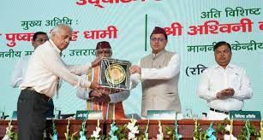

Slide 28
मुख्यमंत्री पुष्कर सिंह धामी ने दून विश्वविद्यालय, देहरादून में राष्ट्रीय होम्योपैथिक सम्मेलन 'होम्योकॉन 2023' का उद्घाटन किया और होम्योपैथी पर एक डॉक्यूमेंट्री का शुभारंभ किया ।
होम्योपैथी को विश्व की दूसरी सबसे प्रचलित चिकित्सा पद्धति के रूप में मान्यता दी गई और कोविड- 19 महामारी के दौरान इसके महत्व को प्रदर्शित किया गया ।
उत्तराखंड को प्रमुख आयुष क्षेत्र के रूप में स्थापित करने की राज्य सरकार की प्रतिबद्धता होम्योपैथी की आर्थिक और प्रभावी प्रकृति के कारण है ।

Slide 29
होम्योपैथी ने चिकित्सा की व्यापक रूप से प्रचलित प्रणाली के रूप में विश्व स्तर पर मान्यता प्राप्त की है।
विशेष रूप से कोविड-19 महामारी के चुनौतीपूर्ण समय के दौरान इसकी प्रासंगिकता स्पष्ट रही है।

Slide 30
Q7. निम्न में से किस देश में एशिया की पहली सबसी रिसर्च लैब को स्थापित किया गया ?
In which of the following country Asia's first Subsea Research Lab was established?
(a) भारत / India
(b) सिंगापुर / Singapore
(c) चीन / China
(d) जापान / Japan
a

Slide 31
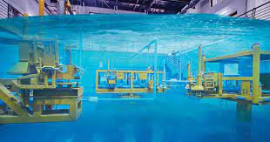

Slide 32
एशिया की पहली सबसी रिसर्च लैब को भारत में स्थापित किया गया है ।
एमआईटी-वर्ल्ड पीस यूनिवर्सिटी (डब्ल्यूपीयू) ने वैश्विक तेल और गैस उद्योग के लिए बहु- अनुशासनात्मक प्रतिभा को बढ़ावा देने के उद्देश्य से एशिया में पहली बार सबसी रिसर्च लैब बनाया है ।
इसका उद्देश्य वास्तविक दुनिया का अनुभव प्रदान करके और बहु-विषयक प्रतिभा को बढ़ावा देकर वैश्विक तेल और गैस उद्योग के लिए प्रशिक्षण और शिक्षा में क्रांति लाना है ।

Slide 33
Q8. निम्न में से किस दिन अंतर्राष्ट्रीय प्रकाश दिवस 2023 मनाया गया ?
On which of the following day International Day of Light 2023 was observed ?
(a) 14 मई / 14 May
(b) 15 मई / 15 May
(c) 16 मई / 16 May
(d) 17 मई / 17 May
c

Slide 35
16 मई को हर साल अंतर्राष्ट्रीय प्रकाश दिवस मनाया जाता है ।
1960 में थियोडोर मैमन के लेजर के सफल संचालन की याद में हर साल 16 मई को अंतर्राष्ट्रीय प्रकाश दिवस मनाया जाता है ।
यह दिन वैज्ञानिक सहयोग को बढ़ाने और शांति और सतत प्रगति को बढ़ावा देने के लिए अपनी क्षमता का लाभ उठाने के लिए एक अनुस्मारक के रूप में कार्य करता है ।

Slide 36
प्रकाश का अंतर्राष्ट्रीय दिवस एक वार्षिक कार्यक्रम है जो विज्ञान, संस्कृति,कला, शिक्षा और सतत विकास में प्रकाश के महत्व को बताता है ।
यह दिवस विज्ञान, संस्कृति, कला, शिक्षा और सतत विकास जैसे क्षेत्रों में प्रकाश- आधारित प्रौद्योगिकियों के महत्व के बारे में जागरूकता बढ़ाता है ।
यह दिन समाज के विभिन्न क्षेत्रों के बीच वैज्ञानिक ज्ञान, नवाचार और सहयोग को बढ़ावा देने के लिए एक मंच के रूप में कार्य करता है ।

Slide 37
Q9. निम्न में से किसके द्वारा आसियान पर्यटन 2024 की मेजबानी की जाएगी ?
Which of the following will host the ASEAN Tourism 2024 ?
(a) मलेशिया / Malaysia
(b) कम्बोडिया / Combodia
(c) इंडोनेशिया / Indonesia
(d) लाओस / Laos
d

Slide 38
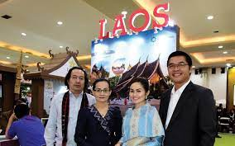

Slide 39
अभी हाल ही में घोषणा की गयी है की लाओस जनवरी 2024 में वार्षिक आसियान पर्यटन मंच की मेजबानी करेगा।
लाओस की राजधानी वियन्तियान में इस पर्यटन मंच का आयोजन किया जाएगा ।
इस फोरम का थीम – "Quality and Responsible Tourism -- Sustaining ASEAN Future" है ।
लाओस आसियान पर्यटन मंच की मेजबानी 2004 और 2013 में भी कर चुका है ।

Slide 40
Q10. अभी हाल ही में वायु सेना के उप प्रमुख के रूप में किसे नियुक्त किया गया है ?
Who has been appointed as the Vice Chief of the Air Force recently ?
(a) आशुतोष दीक्षित / Ashutosh Dixit
(b) भूपेन्द्र पटेल / Bhupendra Patel
(c) रितेश कुमार / Ritesh Kumar
(d) धर्मेन्द्र प्रसाद / Dharmendra Prasad
a

Slide 41
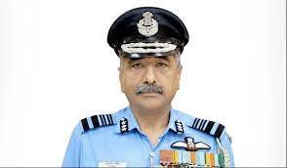

Slide 42
अभी हाल ही में एयर मार्शल आशुतोष दीक्षित को वायु सेना के उप प्रमुख के रूप में नियुक्त किया गया है ।
वे स्टाफ कोर्स, बांग्लादेश और नेशनल डिफेंस कॉलेज, नई दिल्ली के स्नातक हैं ।
एयर मार्शल आशुतोष दीक्षित 3300 घंटे से अधिक के उड़ान अनुभव के साथ एक योग्य उड़ान प्रशिक्षक और एक प्रायोगिक परीक्षण पायलट भी हैं ।
उन्होंने ऑपरेशन सफेद सागर और रक्षक में भी भाग लिया ।

Slide 43
Q11. निम्न में से किस संस्थान में आर्टिफीशियल इंटेलिजेंस को बढ़ावा देने के उद्देश्य से गूगल ने 1 मिलियन डॉलर का निवेश किया है ?
In which of the following institute, Google has invested $1 million with the aim of promoting Artificial Intelligence ?
(a) IIT दिल्ली / IIT Delhi
(b) IIT मद्रास / IIT Madras
(c) IIT खड़गपुर / IIT Kharagpur
(d) IIT गुवाहाटी / IIT Guwahati
b

Slide 45
आर्टिफिशियल इंटेलीजेंस को बढ़ावा देने के लिए गूगल ने भारतीय प्रौद्योगिकी संस्थान मद्रास (IIT मद्रास) में 1 मिलियन डॉलर के निवेश की घोषणा की ।
गूगल को IIT मद्रास नवगठित सेंटर फॉर रिस्पॉन्सिबल आर्टिफिशियल इंटेलिजेंस (CeRAI) के 'प्लैटिनम कंसोर्टियम' के सदस्य के रूप में घोषित किया गया है ।
इसका उद्देश्य अकादमिक पाठ्यक्रम विकास के माध्यम से आर्टिफिशियल इंटेलिजेंस (AI) के उपयोग को बढ़ावा देना है ।

Slide 46
Q12. समुद्र शक्ति – 23 द्विपक्षीय अभ्यास भारत और निम्न में से किस देश के बीच किया जा रहा है ?
Samudra Shakti – 23 bilateral exercise is being conducted between India and which of the following country ?
(a) बांग्लादेश / Bangladesh
(b) श्रीलंका / Srilanka
(c) इंडोनेशिया / Indonesia
(d) म्यांमार / Myanmar
c

Slide 47
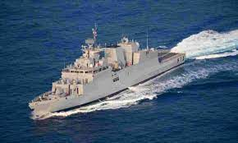

Slide 48
भारत और इंडोनेशिया के बीच द्विपक्षीय अभ्यास समुद्र शक्ति का चौथा संस्करण आयोजित किया जा रहा है ।
इस युद्धाभ्यास में भारत की तरफ से INS कवारत्ती, डोर्नियर समुद्री गश्ती विमान और चेतक हेलीकाप्टर भाग ले रहे हैं ।
समुद्र शक्ति अभ्यास का उद्देश्य दोनों नौसेनाओं के बीच अंतरसंक्रियता, संयुक्तता और आपसी सहयोग को बढ़ाना है।

Slide 49
Q13. अभी हाल ही में किसने इंटरनेशनल ग्लैमर प्रोजेक्ट मिसेज इंडिया 2023 का खिताब जीता है ?
Recently who has won the title of International Glamor Project Mrs. India 2023 ?
(a) सानिका लहाणे / Sanika Lahane
(b) स्नेहा वर्मा / Sneha Verma
(c) सोनी रावत / Soni Rawat
(d) नेहा सक्सेना / Neha Saxena
a

Slide 51
भारत की सानिका लहाणे ने इंटरनेशनल ग्लैमर प्रोजेक्ट मिसेज इंडिया 2023 का अवार्ड जीता है ।
इस कार्यक्रम का आयोजन द इंटरनेशनल ग्लैमर प्रोजेक्ट के संस्थापक और प्रबंध निदेशक डॉ. स्वरूप पुराणिक ने किया था और इसकी मेजबानी डॉ. अक्षता प्रभु ने की थी ।

Slide 52
Q14. निम्न में से किसे भारतीय प्रतिस्पर्धा आयोग के अध्यक्ष के रूप में नियुक्त किया गया है ?
Who among the following has been appointed as the chairman of the Competition Commission of India ?
(a) मोनिका रावत / Monika Rawat
(b) रवनीत कौर / Ravneet Kaur
(c) आकाश राजपूत / Akash Rajpoot
(d) उदय राज सिंह / Udai Raj Singh
b

Slide 53
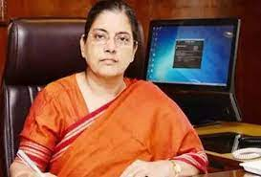

Slide 54
अभी हाल ही में पंजाब कैडर की IAS अधिकारी रवनीत कौर को भारतीय प्रतिस्पर्धा आयोग का नया अध्यक्ष नियुक्त किया है ।
संगीता वर्मा कार्यकारी अध्यक्ष के रूप में कार्यरत हैं ।
रवनीत कौर का कार्यकाल उनकी नियुक्ति पदभार ग्रहण करने की तिथि से पांच वर्ष या 65 वर्ष की आयु प्राप्त करने की तिथि तक या अगले आदेश तक, जो भी पहले हो, के लिए होगी ।

Slide 55
भारतीय प्रतिस्पर्धा आयोग –
स्थापना : 14 अक्टूबर 2003
क्षेत्राधिकार : भारत
प्रथम कार्यकारी : धनेंद्र कुमार
मुख्यालय : नई दिल्ली

Slide 56
USE CODE – Y182S TO GET
MAXIMUM DISCOUNT

Slide 57
USE CODE – Y182 TO GET
MAXIMUM DISCOUNT

Slide 58
USE CODE – Y182 TO GET
MAXIMUM DISCOUNT

Slide 60
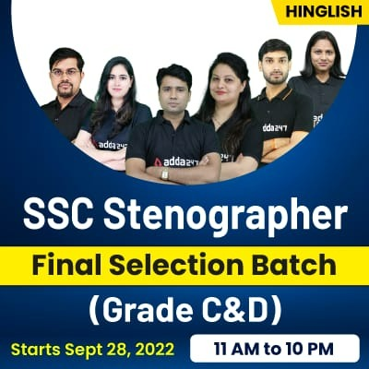
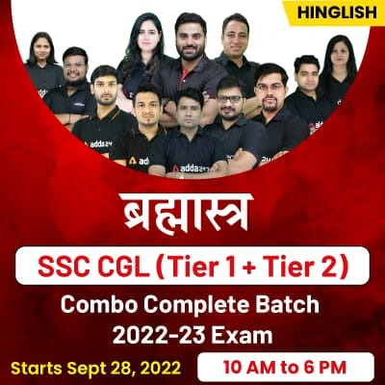
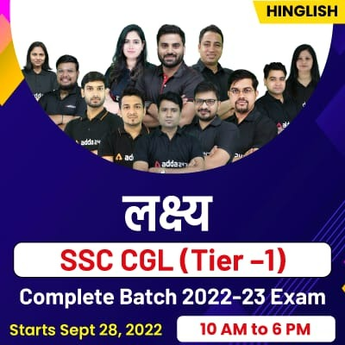
THE 10 MINUTES SHOW by Ashutosh Tripathi
सैन्य अभ्यास 2022

Slide 61
For Maximum Discount on any batch and video course
USE CODE
Y182
Note : Maximum Discount for any book and test series - Y182S

